Slide 1
О ПОРЯДКЕ ВЫДАЧИ РАЗРЕШЕНИЯ НА ИСПОЛЬЗОВАНИЕ
ЗЕМЕЛЬНОГО УЧАСТКА

Slide 2
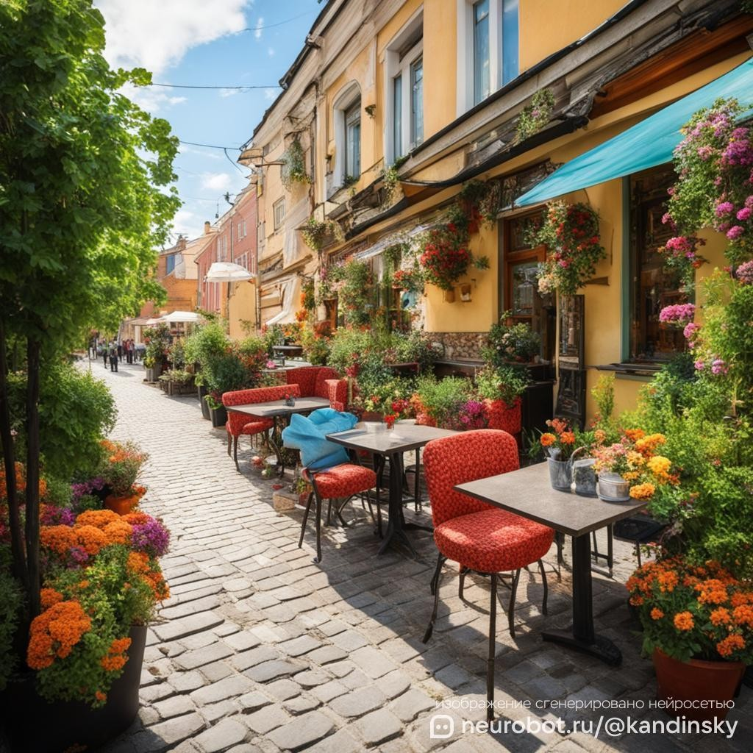
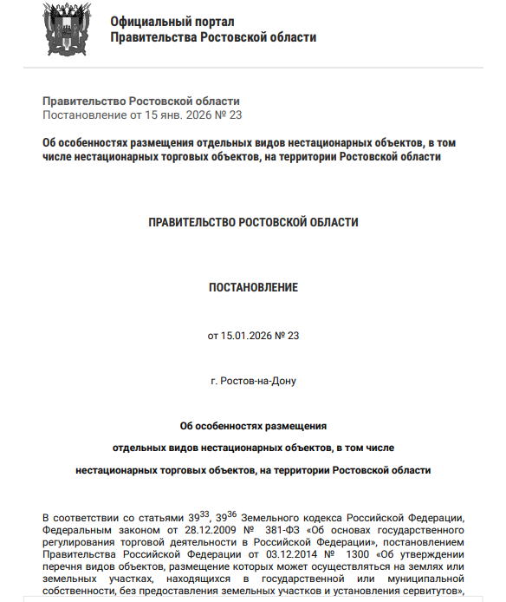

Slide 3
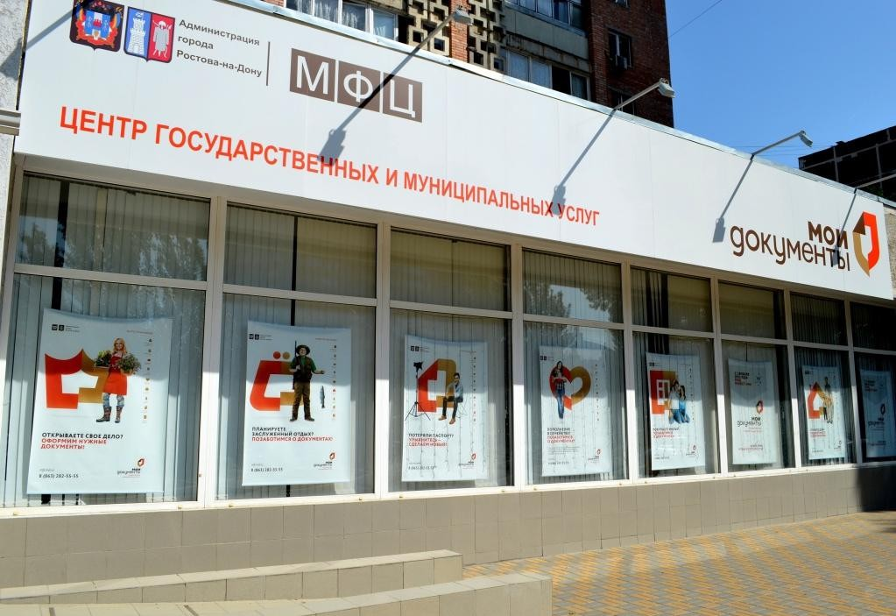

АДМИНИСТРАТИВНЫЙ РЕГЛАМЕНТ
№ АР-321-20 МУНИЦИПАЛЬНОЙ УСЛУГИ
«ВЫДАЧА РАЗРЕШЕНИЯ ..»
Постановление Администрации города
Ростова-на-Дону от 25.01.2016 № 52
Об утверждении административного регламента N АР-321-20 муниципальной услуги "Выдача разрешения на использование земель
или земельного участка, которые находятся
в государственной или муниципальной собственности, без предоставления земельных участков и установления сервитута, публичного сервитута"

Slide 4
Подача
заявления
Подача
заявления
Заключение о возможности размещения
Внесение объекта в схему размещения летних кафе
Решение о выдаче разрешения

Slide 5
НЕОБХОДИМЫЕ ДОКУМЕНТЫ ДЛЯ ПРИНЯТИЯ РЕШЕНИЯ
Заявление
Схема границ
(с использованием системы координат, применяемой при
Топографическая съемка
Документ, подтверждающий
право на
Документы, удостоверяющие
личность
ведении Единого
государственного
стационарное
предприятие
реестра
общественного питания
недвижимости
Согласование собственников сетей
Учредительные документы

Slide 6
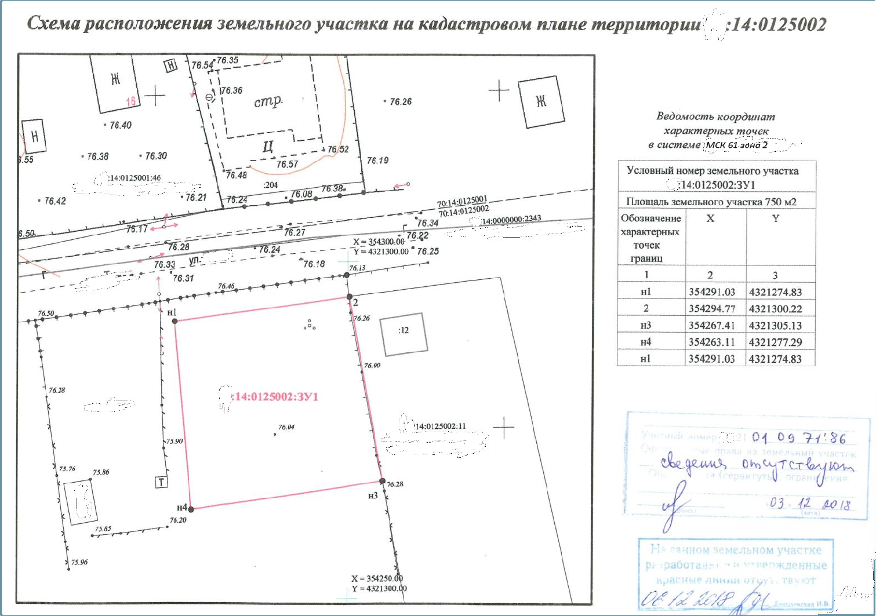
СХЕМА РАСПОЛОЖЕНИЯ З/У*
*Выполняется аттестованным кадастровым инженером. Для проверки аттестации зайдите на сайт Росреестра, выберите «Услуги и сервисы», «Сервисы», «Реестр кадастровых инженеров» и проверьте актуальную информацию.
Для удобства, реестр инженеров можно выгрузить.

Slide 7
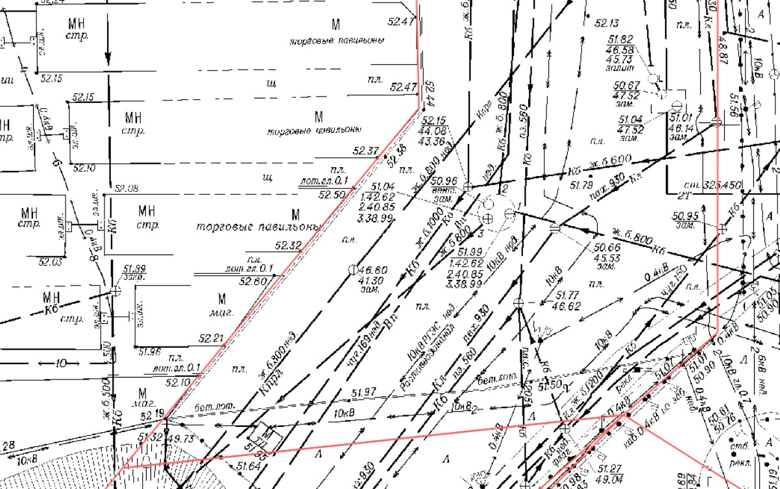
ТОПОГРАФИЧЕСКАЯ СЪЕМКА

Slide 8
КРИТЕРИИ ПОДГОТОВКИ ЗАКЛЮЧЕНИЯ
О ВОЗМОЖНОСТИ ИСПОЛЬЗОВАНИЯ ЗЕМЕЛЬ ИЛИ ЗЕМЕЛЬНОГО УЧАСТКА, НАХОДЯЩИХСЯ В МУНИЦИПАЛЬНОЙ СОБСТВЕННОСТИ, ИЛИ ГОСУДАРСТВЕННАЯ СОБСТВЕННОСТЬ НА КОТОРЫЕ НЕ РАЗГРАНИЧЕНА (НЕСТАЦИОНАРНЫЕ ОБЪЕКТЫ ДЛЯ ОКАЗАНИЯ УСЛУГ ОБЩЕСТВЕННОГО ПИТАНИЯ (СЕЗОННЫЕ (ЛЕТНИЕ) КАФЕ ПРЕДПРИЯТИЙ ОБЩЕСТВЕННОГО ПИТАНИЯ), НЕСТАЦИОНАРНЫЕ ОБЪЕКТЫ ДЛЯ ОКАЗАНИЯ БЫТОВЫХ УСЛУГ)
НОРМЫ ОГРАНИЧЕНИЯ ЗАПРЕТЫ

Slide 9
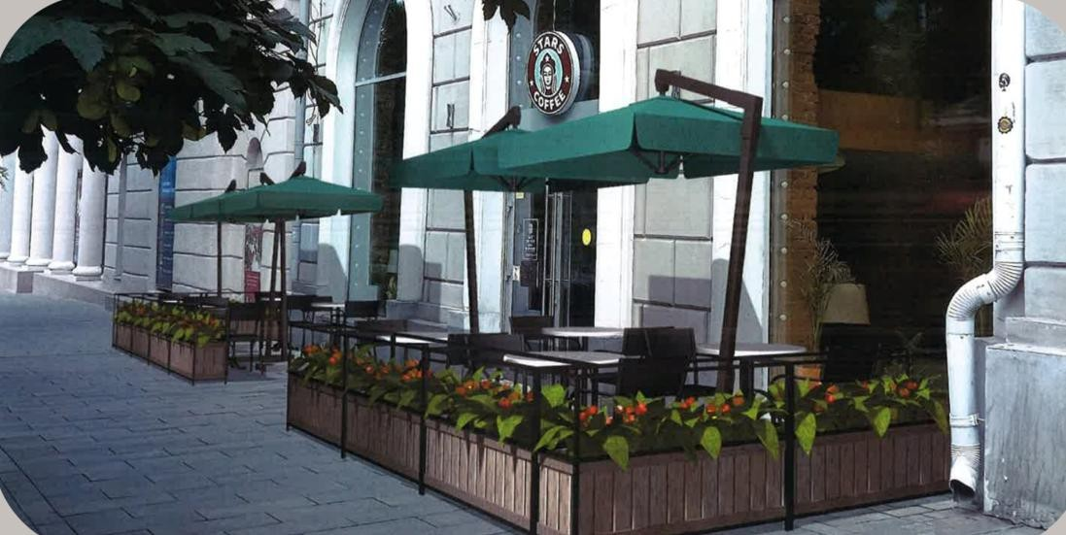
Расположение нестационарных торговых объектов для оказания бытовых услуг и общественного питания
в охранных зонах инженерных коммуникаций возможно исключительно в случае согласования
с балансодержателями данных коммуникаций.
Охранные зоны инженерных коммуникаций
(от оси в каждую сторону) *:
Водопровод - 5м
Канализация бытовая - 3м
Канализация напорная - 5м
Канализация ливневая - 3м
Наружный газопровод - 2м
Подземный газопровод - 3м
Теплосеть - 3м
Силовой кабель подземный – 1м
Силовой кабель надземный – от 2 м до 55м
Кабель связи – 2м
*(Приказ Минстроя России от 30.12.2016 № 1034/пр «Об утверждении СП 42.13330
«СНиП 2.07.01-89* Градостроительство. Планировка и застройка городских и сельских поселений»); Постановление Правительства РФ от 20.11.2000 N 878 (ред. от 17.05.2016) "Об утверждении Правил охраны газораспределительных сетей"; Приказ Минстроя РФ от 17.08.1992 N 197 "О типовых правилах охраны коммунальных тепловых сетей"; Постановление Правительства РФ от 24.02.2009 N 160 (ред. от 30.12.2024) "О порядке установления охранных зон объектов электросетевого хозяйства и особых условий использования земельных участков, расположенных в границах таких зон" (вместе с "Правилами установления охранных зон объектов электросетевого хозяйства и особых условий использования земельных участков, расположенных в границах таких зон"); Постановление Правительства РФ от 09.06.1995 N 578 "Об утверждении Правил охраны линий и сооружений связи Российской Федерации"

Slide 10
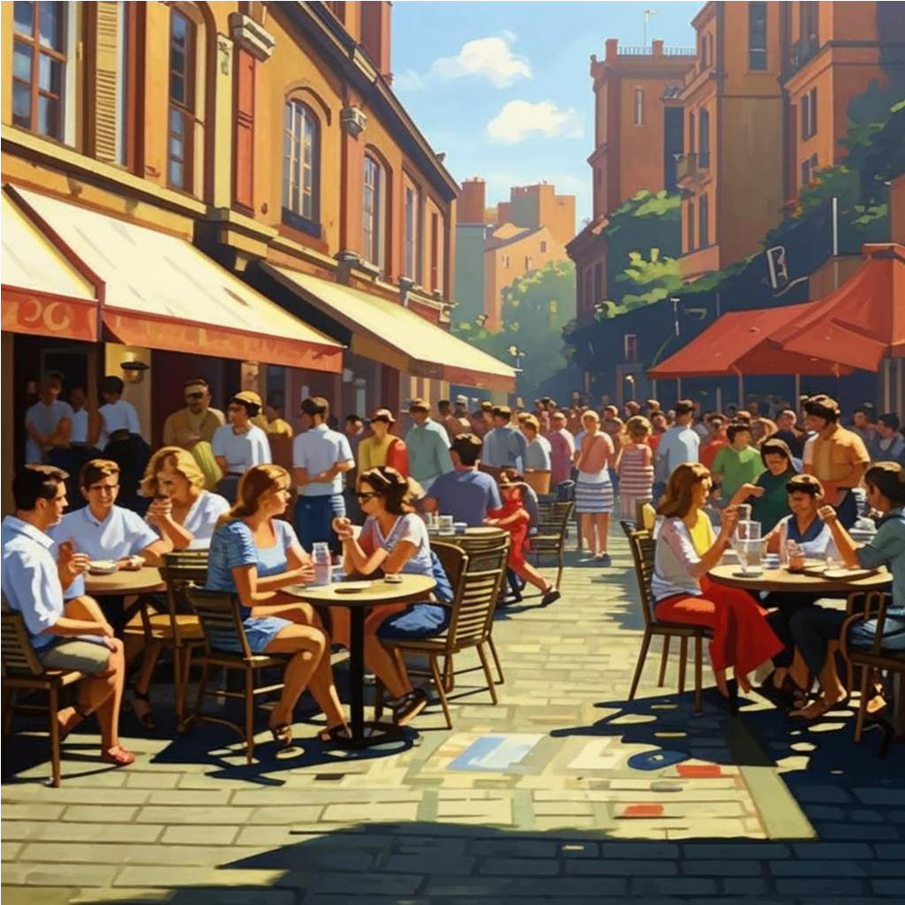
- Размещение
нестационарных
объектов
на тротуарах не должно препятствовать движению пешеходов, в том числе маломобильных групп населения (ширина пешеходного пути должна быть не менее 2 метров).* Для магистральных улиц – до 3-х метров.
- Не допускается размещение
объектов
видимости
в
на
на пешеходных переходах и ближе 5 метров
пределах треугольника
нерегулируемых
перекрестках,
перед ними**.
- Запрещено части улиц, согласования окружающей
размещать объекты на газонной
скверов, парковой зоны без
с комитетом по среды Администрации
охране города
Ростова-на-Дону***.
*СП 59.13330.2020 «Доступность зданий и сооружений для маломобильных групп населения»
** ГОСТ Р 58653-2019 «Дороги автомобильные общего пользования. Пересечения и примыкания.
Технические требования.»
*** Правила благоустройства территории города Ростова-на-Дону, утвержденные решением
Ростовской-на-Дону городской Думы от 24.10.2017 №398

Slide 11
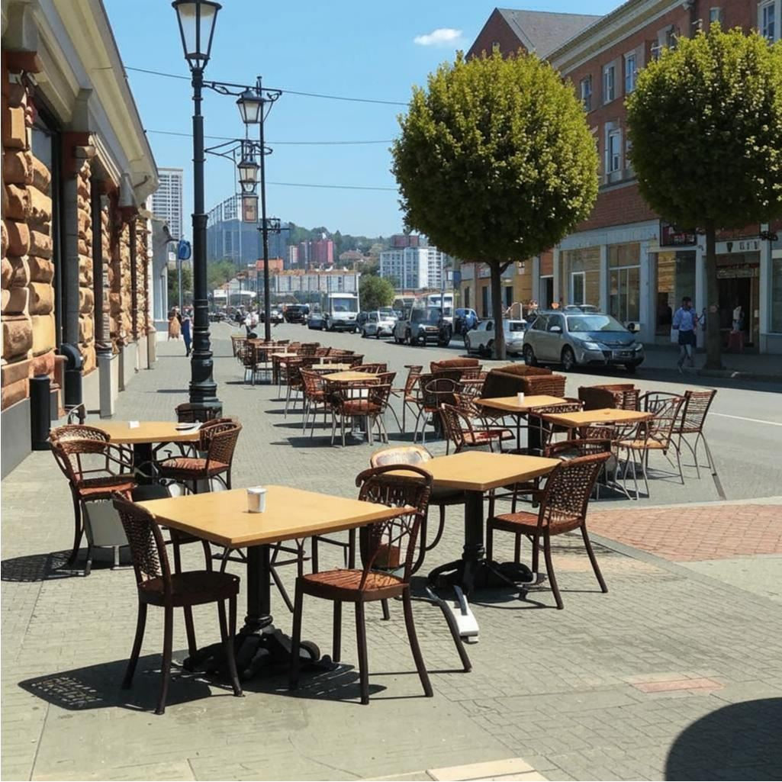

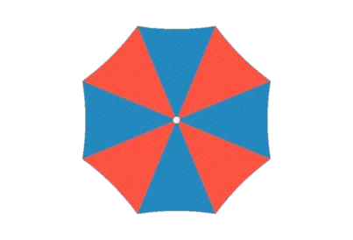
Размещение сезонных (летних) кафе
в испрашиваемых
границах,
на существующем пешеходном тротуаре,
не должно свободному пешеходов
создавать
препятствие
и комфортному проходу

Slide 12
РАСПРОСТРАНЕННЫЕ ОШИБКИ
Заявление – с ошибками или не по форме
Схема границ без координат
Обременение в использовании земель
Отсутствует согласование собственников сетей
Размещение летнего кафе мешает проходу,
ширина пешеходного пути составляет менее 2 метров
(для магистральных улиц – менее 3 метров)

Slide 13
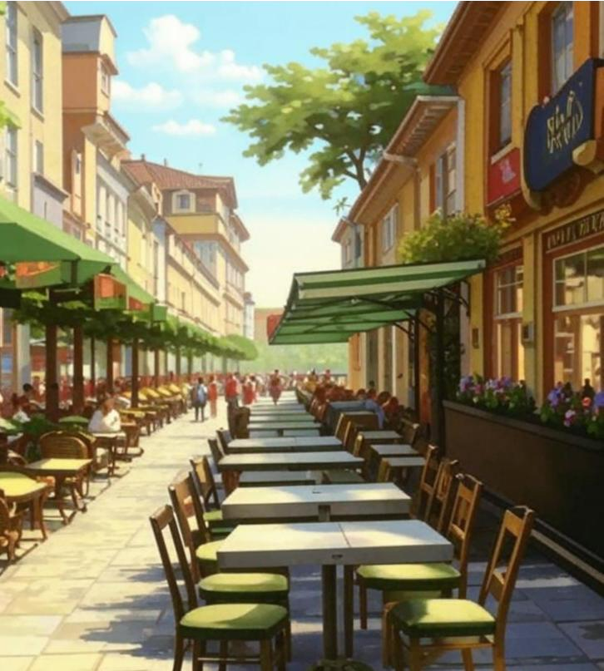
Для согласования внешнего вида кафе необходимо использовать Порядок подготовки, согласования и выдачи проекта размещения элементов внешнего благоустройства (в том числе проекта декоративной подсветки фасадов зданий и сооружений, памятников, малых архитектурных форм) и проекта
внешнего
утвержденный
благоустройства территории,
постановлением Администрации
города Ростова-на-Дону от 11.02.2022 №105

Slide 14
Летние площадки способствуют формированию пешеходных маршрутов, развитию зон отдыха горожан и привлечению туристов. Они должны работать на город: украшать его, делать улицы и фасады дружелюбными.
#Ростовнужнолюбить

